Slide 1
PBM120: Financování NNO z veřejných zdrojů (přímé a nepřímé) Fundraising

Slide 2
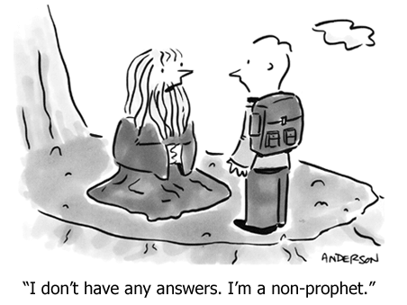
Obsah bloku
„teoretický“ úvod
financování NNO v ČR (vs. svět)
diverzifikace či koncentrace?
ze strany veřejného sektoru?
co je přímá a co nepřímá veřejná podpora?
kdo jakou podporu poskytuje?
co je Rozbor financování NNO z VR
Je libo úkol?
zadání úkolu (cca 5 minut)
realizace (cca 20 minut)
prezentace (cca 15 minut)
shrnutí (cca 5 minut)

Slide 3
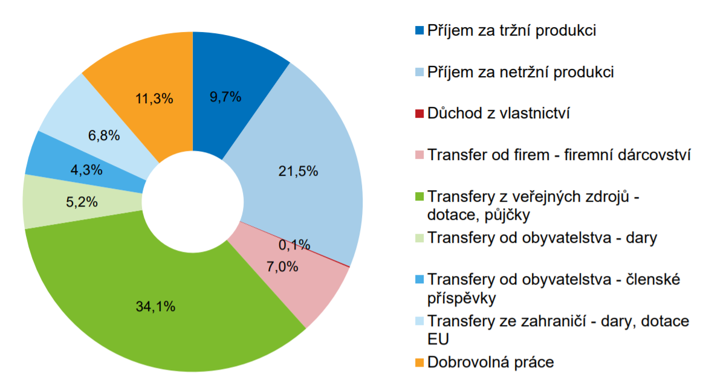
Financování NNO v ČR
podle dat ČSÚ (neziskové instituce sloužící domácnostem) v roce 2019
(Fořtová, J.; 2021)

Slide 4
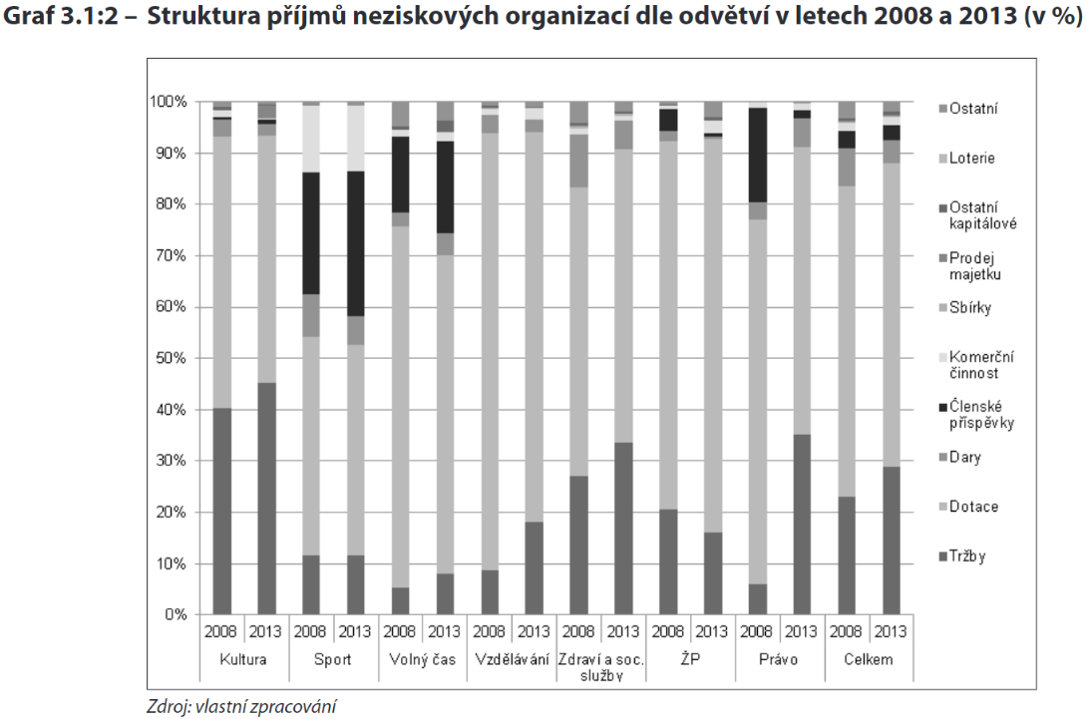
Financování NNO v různých odvětvích?
Na penězích záleží, 2017
více zde!

Slide 5
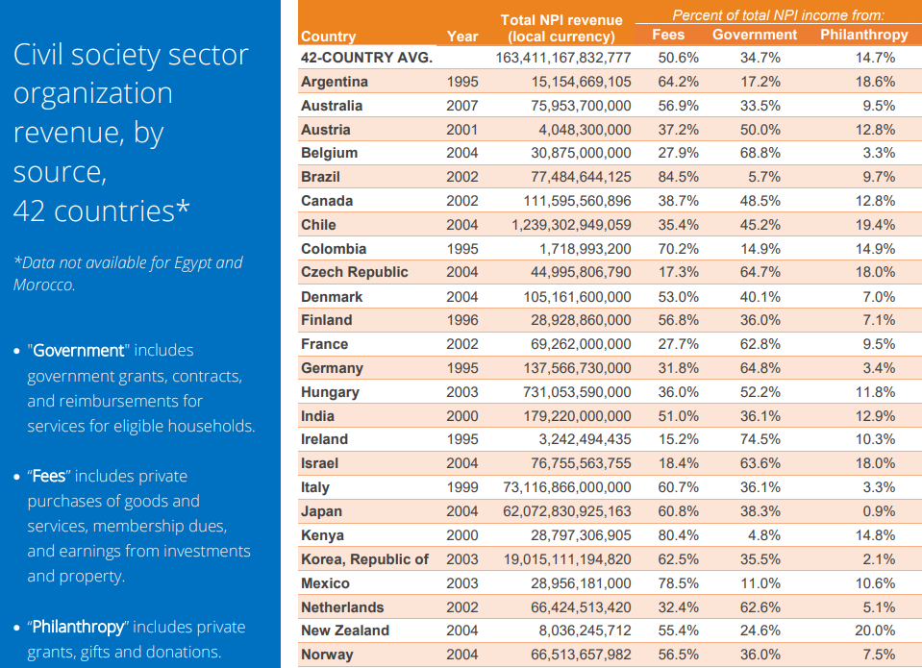
Financování NNO v ČR vs. ve světě (2017)
více zde!

Slide 6
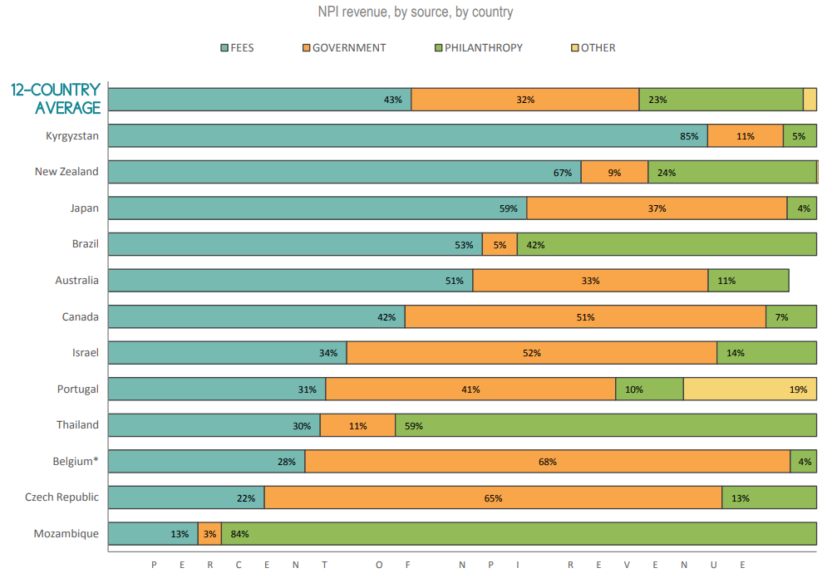
Financování NNO v ČR vs. ve světě (2013)
více zde!

Slide 7
Diverzifikace vs. koncentrace?
na čem se literatura shodne?
… kategorizace, každý rád přidá komentář / návod / doporučení pro vhodný poměr diverzifikace (!)
(Pelikánová, 2018, Boukal a kol., 2013, Šedivý & Medlíková, 2011, Rektořík, 2010, Skovajsa a kol., 2010, Boukal, 2009, … nebo třeba taky Anheier, 2005)
a co je „teda kurník“ lepší? diverzifikace vs. koncentrace => stabilita vs. náklady
(Chang, Tuckman & Chikoto-Schultz, 2018, Kim, 2017, Chikoto & Neely, 2014, Frumkin & Keating, 2011, Carroll & Stater, 2009, Hager, 2001, Chang & Tuckman, 1994 => Lu, Lin & Wang, 2019, Hung & Hager, 2018)

Slide 8
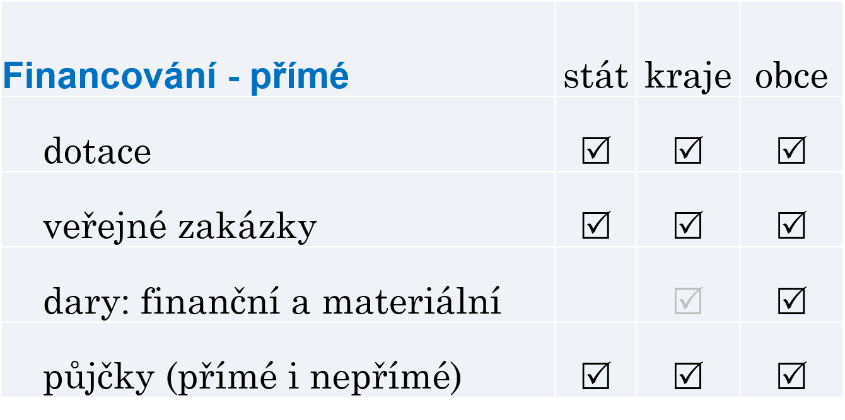
Přímá podpora z veřejných rozpočtů
Přímá podpora:
(Prouzová, Z.; 2016)
nejčastěji ve formě dotací, realizováno veřejnými politikami (SDP)
proč? PROTOŽE jsou to důležití (výhradní) poskytovatelé úzce specializovaných veřejných služeb (humanitární zahraniční pomoc, multikulturní činnosti, integrace romské populace, ekologická osvěta…) či zabezpečují marginálních segment veřejných služeb

Slide 9
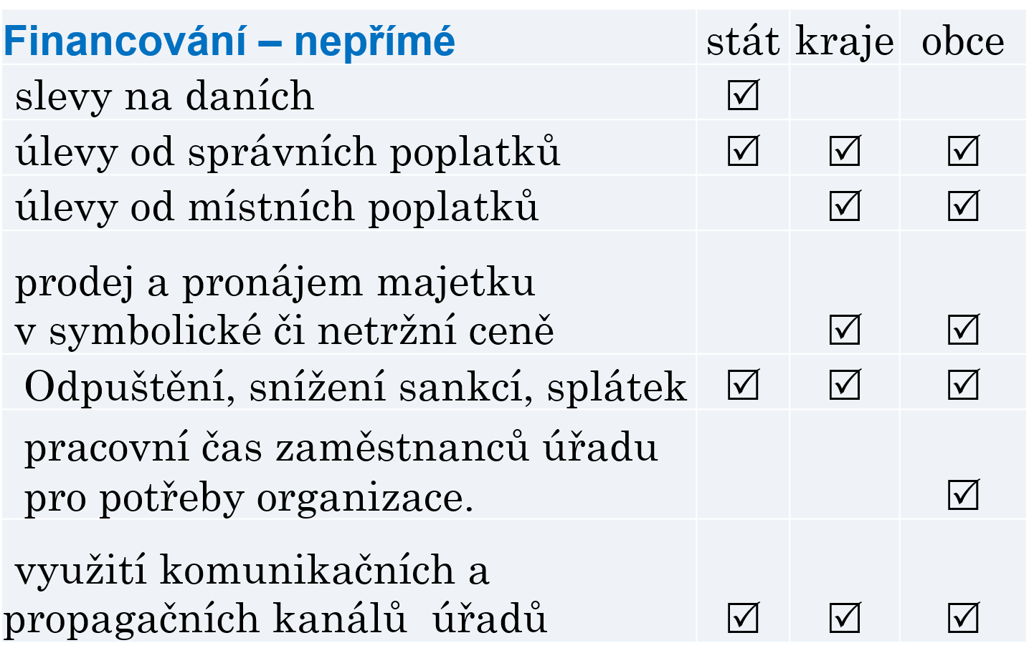
Nepřímá podpora z veřejných rozpočtů
Nepřímá podpora:
(Prouzová, Z.; 2016)
Nejčastěji ve formě:
možnosti využít komunikační a propagační kanály (obecní rozhlas, nástěnka, webové stránky)
pronájem či zapůjčení majetku a zdrojů obce (pronájem, technické vybavení, pracovní čas)
věcné a finanční dary
…
X) osvobození od místních poplatků, slevy na daních

Slide 10
Rozbor financování NNO I. O čem je?
o NNO v roce 2016:
celkem 132.953 subjektů (na jednu NNO v ČR připadá 79 obyvatel) dnes okolo 151 tisíc subjektů
pracovní úvazky FTE: 104.277 (2,04 %) dnes okolo 115 tisíc (2,16 %)
dobrovolníci FTE: 26.102 dnes okolo 33 tisíc dobrovolníků FTE
podíl na tvorbě HDP: 1,66 % dnes okolo 1,83 %
Rozbor financování nestátních neziskových organizací z veřejných rozpočtů
zpracováno pro RVNNO
zahrnuje jen vybrané právní formy NNO
zabývá se alokovanými prostředky ve formě dotací (vč. spolufinancování z EU a EHP) a veřejných zakázek
pracuje se státním rozpočtem, rozpočty krajů a hl. m. Prahy, rozpočty obcí a rozpočty státních fondů

Slide 11
Rozbor financování NNO II. Obecně.
nadačním subjektům, spolků, pobočným spolkům, obecně prospěšným společnostem, ústavům, účelovým zařízením církví, školským právnickým osobám a zájmovým sdružením právnických osob bylo v roce 2016*:
poskytnuto ve výši 17.889,7 mil. Kč (Je to moc, či málo?)
(zahrnuje všechny úrovně rozpočtů)
zadáno veřejných zakázek ve výši 225,4 mil. Kč vč. DPH
(zahrnuje státní rozpočet, rozpočty státních fondů, rozpočty krajů vč. hl. m. Prahy)
* NNO v daných právních formách bylo v roce 2016 120.854, z toho: 85.308 z.s., 25.085 pobočných z.s., 2.672 o.p.s., 397 z.ú., 517 nadací, 1.558 nadačních fondů, 252 školských právnických zařízení, 938 zájmových sdružení p.o., 4.127 církevních právnických osob

Slide 12
Zadání úkolu I.
rozdělte se do rovnoměrných skupinek:
6. Souhrnné údaje o dotacích poskytnutých NNO z veřejných rozpočtů + vybrané přílohy
2. Dotace poskytnuté NNO ze státního rozpočtu
3. Dotace poskytnuté NNO z rozpočtů krajů a hl. m. Prahy
4. Dotace poskytnuté NNO z rozpočtů obcí (mimo rozpočet hl. m. Prahy)
5. Dotace poskytnuté NNO ze státních fondů

Slide 13
Zadání úkolu II.
ve skupinkách:
nastudujte příslušnou kapitolu Rozboru
prostřednictvím rýže znázorněte základní zjištění
vyberte další podrobnosti, zajímavosti a „perličky“, které by Vašim kolegyním neměly uniknout
„vraťte“ se za 20 minut s připravenou rýžovou „prezentací“

Slide 14
Realizace… a následná prezentace úkolu!
na co ještě čekáte...? :-)
„potkáme se“ za 20 minut, tj. ve XXX

Slide 15
Konkrétní údaje o podpoře I.
ve formě dotací bylo v roce 2016 NNO poskytnuto celkem 17.889,7 mil. Kč, z toho:
ze státního rozpočtu: 60,8 %
13.442 dotací ve výši 10.873,4 mil. Kč (+11,3 %) obdrželo 6.941 subjektů
(z toho EU a EHP kofinancováno 1.434 dotací a administrováno 153 projektů pro 791 subjektů, vygenerováno dalších 1.276,2 mil. Kč)
z rozpočtů krajů a hl. m. Prahy: 15,9 %
15.547 dotací ve výši 2.846,7 mil. Kč (+24 %) obdrželo 8.397 subjektů
(z toho EU a EHP kofinancováno 225 dotací a administrován 1 projekt pro 131 subjektů, vygenerováno dalších 244,8 mil. Kč)
z rozpočtů obcí: 22,1 %
dotace ve výši 3.948,7 mil. Kč (+7 %)
z rozpočtů státních fondů: 1,2 %
dotace ve výši 220,9 mil. Kč (-70 %)

Slide 16
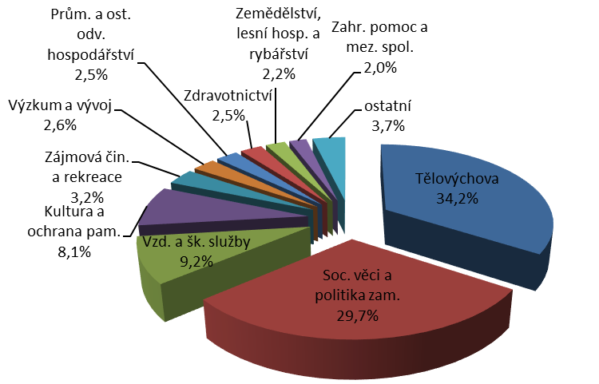
Konkrétní údaje o podpoře II. adresáti podpory
A dílčí úrovně veřejného rozpočtu?
(str. 16 / str. 25 / str. 27 / str. 29)
Zdroj: Databáze kapitol státního rozpočtu, database krajů a hl. m. Prahy a MONITOR, upraveno

Slide 17
Konkrétní údaje o podpoře III. podoba podpory
investice x provoz
státní rozpočet: 432 dotací ve výši 687,9 mil. Kč x 13.010 dotací ve výši 10.185,4 mil. Kč
krajské rozpočty: 729 dotací ve výši 421,3 mil. Kč x 14.818 dotací ve výši 2.425,3 mil. Kč
státní dotační politika
vládou centrálně koordinovaná politika zaměřená na podporu vybraných právních forem v předem stanovených oblastech (pro rok 2016 schválená 15. 6. 2015)
v daném režimu poskytnuto 10.188 dotací ve výši 7.883,5 mil. Kč (72,5 %)
17 oblasti: Sociální služby (48,1 %); Tělesná výchova a sport (32,1 %); Zahraniční aktivity (4,0 %); Kultura (4,0 %); Děti a mládež; Protidrogová politika; Péče o zdraví a prevence; Rodinná politika; Životní prostředí a udržitelný rozvoj; Národnostní menšiny a etnické skupiny; Ochrana spotřebitele a nájemních vztahů; Vzdělávání a lidské zdroje; Rizikové chování; Romská menšina; Rovné příležitosti žen a mužů; Boj s korupcí; Ostatní (nezařazené)

Slide 18
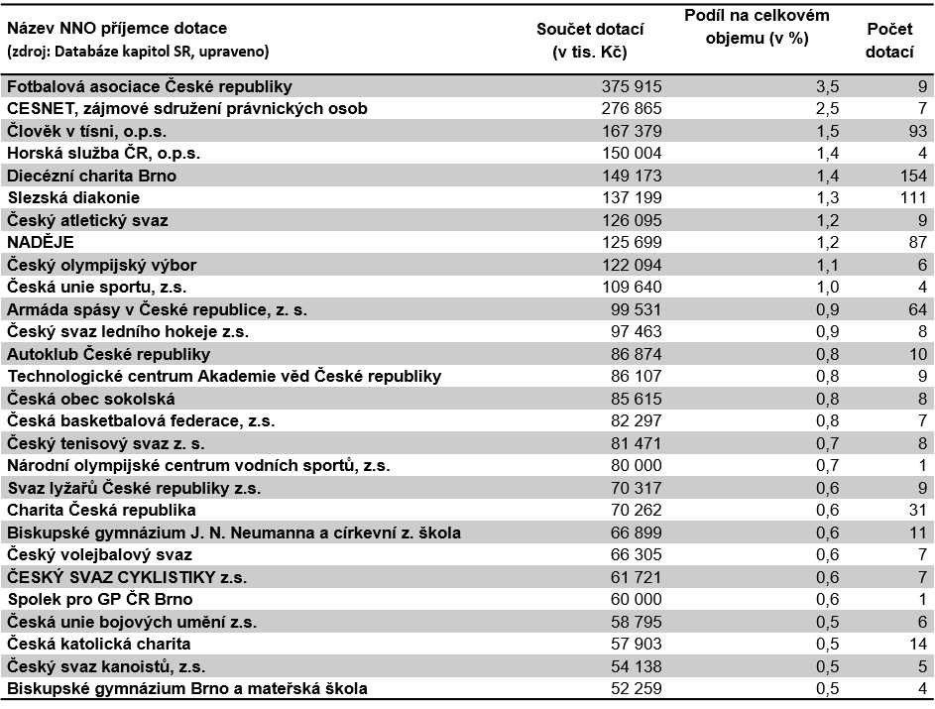
Konkrétní údaje o podpoře IV. významní adresáti - SR
největší objem dotací získala Fotbalová asociace ČR (375 mil. Kč)
nejvíce dotací získala Diecézní charita Brno (154)
16 % objemu dotací poskytnuto 10 NNO

Slide 19
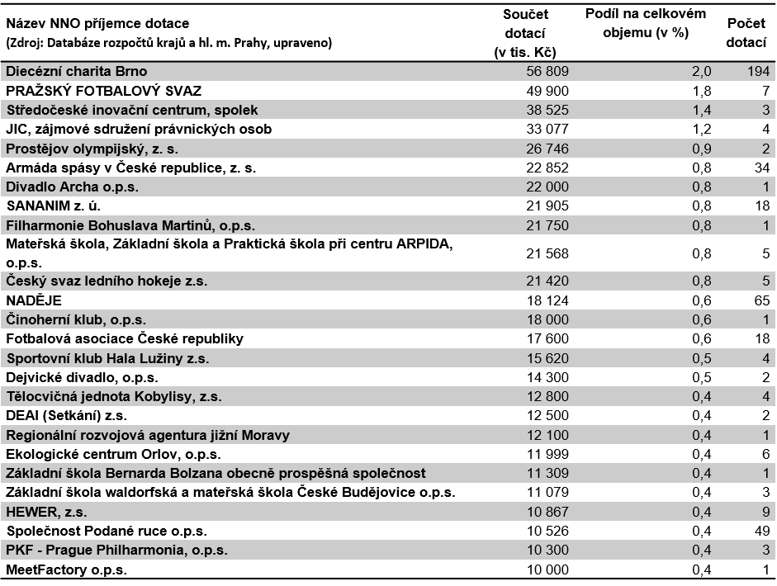
Konkrétní údaje o podpoře V. významní adresáti - KR
největší objem dotací získala Diecézní charita Brno (56,8 mil. Kč)
nejvíce dotací získal Junák – český skaut, kraj Praha, z. s. (198)
11 % objemu dotací poskytnuto 10 NNO

Slide 20
Konkrétní údaje o podpoře VI. veřejné zakázky
ve formě veřejných zakázek bylo v roce 2016 NNO
zadáno 897 zakázek v celkové hodnotě 598,9 mil. Kč vč. DPH, z toho:
ze státního rozpočtu: 37,6 % (392 vz ve výši 225,4 mil. Kč), 3 největší zadavatelé:
MV: 179,601 mil. Kč vč. DPH (43 vz) – 79,7 %
MD: 20,389 mil. Kč vč. DPH (219 vz) – 9 %
MŽP: 7,542 mil. Kč vč. DPH (65 vz) – 3,3 %
z rozpočtů krajů a hl. m. Prahy: 62.4 % (505 vz ve výši 373,5 mil. Kč), 3 největší zadavatelé:
Jihomoravský kraj: 189,004 mil. Kč vč. DPH (42 vz) – 50,6 %
Královehradecký kraj: 90,762 mil. Kč vč. DPH (45 vz) – 24,3 %
Olomoucký kraj: 67,769 mil. Kč vč. DPH (100 vz) – 18,1 %

Slide 21
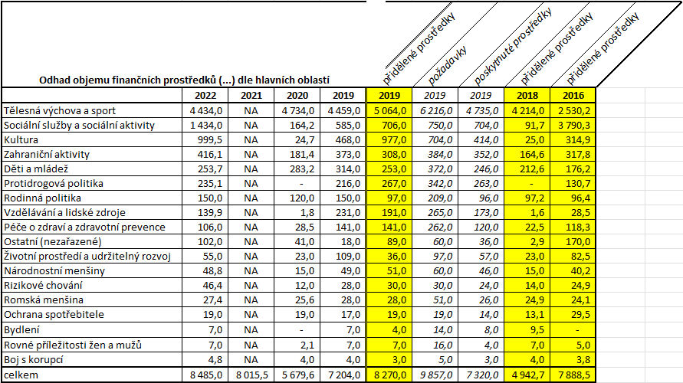
Víc opravdu nevíme? Státní rozpočet - I.
Zdroj: vlastní zpracování na základě Hlavních oblastí... (2020, 2021, 2022), Souhrnné informace o... (2019) a Rozboru... (2018)

Slide 22
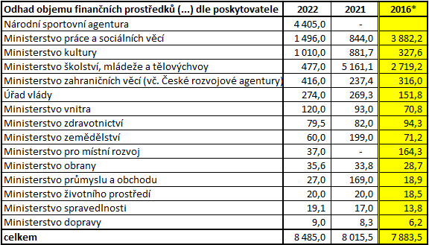
Víc opravdu nevíme? Státní rozpočet - II.
* Jedná se o reálně přidělené prostředky, nikoliv odhad.
Zdroj: vlastní zpracování na základě Hlavních oblastí... (2021, 2022) a Rozbor... (2016).

Slide 23
Shrnutí?
nejvýznamnější zdroje?
diverzifikace vs. koncentrace
veřejná podpora - přímá vs. nepřímá
přímá veřejná podpora – úrovně, hlavní oblasti, forma

Slide 24
Doporučená literatura
Rozbor financování nestátních neziskových organizací z veřejných rozpočtů v roce 2016 – dostupný zde
Přílohy dokumentu: Rozbor financování nestátních neziskových organizací … v roce 2016 – dostupné zde
PROUZOVÁ, Zuzana. Přímé a nepřímé financování soukromých neziskových organizací z veřejných rozpočtů České republiky v letech 2008 až 2013. Brno: Masarykova univerzita, 2015. ISBN 978-80-210-8084-3.
Další zdroje:
Souhrnné informace o poskytnutých dotacích v rámci materiálu Hlavní oblasti státní . . . pro rok 2019 – dostupné zde
Hlavní oblasti státní dotační politiky vůči NNO na podporu veřejně prospěšných činností pro rok 2020 – dostupné zde
Hlavní oblasti státní dotační politiky vůči NNO na podporu veřejně prospěšných činností pro rok 2021 – dostupné zde
Hlavní oblasti státní dotační politiky vůči NNO na podporu veřejně prospěšných činností pro rok 2022 – dostupné zde

Slide 25
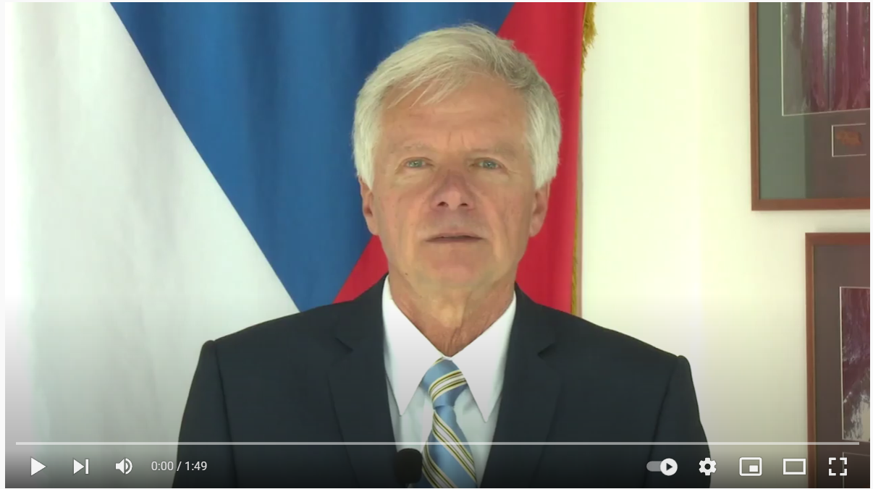
Jak křehká je lež…

